Slide 1





Comissão Nacional de Incorporação de Tecnologias no Sistema Único de Saúde
Departamento de Gestão e Incorporação de Tecnologias em Saúde (DGITS)
Secretaria de Ciência, Tecnologia e Inovação em Saúde (SCTIE)
Ministério da Saúde (MS)

Slide 2
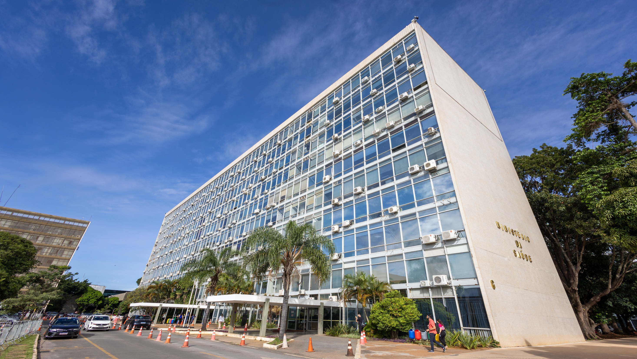

ESTRUTURA
Conitec
A Conitec é um órgão colegiado permanente, integrante da estrutura do Ministério da Saúde, e tem por objetivo assessorar a Pasta nas atribuições relativas à incorporação, exclusão ou alteração de tecnologias em saúde, pelo SUS, bem como na constituição ou alteração de Protocolos Clínicos e Diretrizes Terapêuticas (PCDT).

Slide 3



CONITEC
COMITÊS
MEDICAMENTOS
PROTOCOLOS CLÍNICOS E
DIRETRIZES TERAPÊUTICAS
SECRETARIA EXECUTIVA
DGITS
Departamento de Gestão e Incorporação
de Tecnologias em Saúde,
criado pelo Decreto nº 7.797/2012
(Decreto nº 12.036/2024)
Secretaria de Ciência, Tecnologia e Inovação em Saúde
PRODUTOS E PROCEDIMENTOS
Estrutura

Slide 4
Comitês
Criação de 3 Comitês Temáticos responsáveis pela emissão de relatórios e pareceres conclusivos destinados a assessorar o Ministério da Saúde:
Cada Comitê da CONITEC é composto por dezessete membros, com direito a voto (Decreto 12.716/2025) que inclui uma cadeira rotativa para organizações da sociedade civil (OSCs)
na incorporação, exclusão ou alteração, pelo SUS, de tecnologias em saúde;
na constituição ou alteração de Protocolos Clínicos e Diretrizes Terapêuticas (PCDT); e
na atualização da RENAME.

Slide 5
DECRETO Nº 12.716/2025
Composição dos Comitês
Representantes das 8 secretarias do MS
  Sec. de Ciência, Tecnologia e Inovação em Saúde(SCTIE)
  Secretaria-Executiva (SE)
  Sec. de Saúde Indígena (SESAI)
  Sec. de Atenção Especializada à Saúde (SAES)
  Sec. de Vigilância em Saúde e Ambiente (SVSA)
  Sec. de Atenção Primária à Saúde (SAPS)
  Sec. de Gestão do Trabalho e da Educação na Saúde (SGTES)
  Secretaria de informação e Saúde Digital (SEIDIGI)
Agência Nacional de Saúde Suplementar (ANS)
Agência Nacional de Vigilância Sanitária (ANVISA)
Associação Médica Brasileira (AMB)
Conselho Nacional de Saúde (CNS)
Conselho Nacional de Secretários de Saúde (CONASS)
Conselho Nacional de Secretarias Municipais de Saúde (CONASEMS)
Conselho Federal de Medicina (CFM)
Núcleo de Avaliação de Tecnologias em Saúde (NATS)
Organização da Sociedade Civil (OSC)
17
(cada Comitê)

Slide 6
DECRETO Nº 12.716/2025
Composição dos Comitês
3
MEMBROS OUVINTES:
Conselho Nacional de Justiça (CNJ)
Conselho Nacional do Ministério Público (CNMP)
Conselho Superior da Defensoria Pública (CSDP)
(cada Comitê)

Slide 7
REGRAS
Incorporação de Tecnologias
DOU
De acordo com a Lei nº 12.401/2011, o prazo é de 180 dias para a conclusão de pedidos recebidos pela Conitec, prorrogáveis por mais 90 dias.
De acordo com o Decreto nº 7.646/2011, após publicação de portaria de incorporação de uma tecnologia, ainda existe um prazo máximo de 180 dias para que esta seja ofertada no SUS.

Slide 8

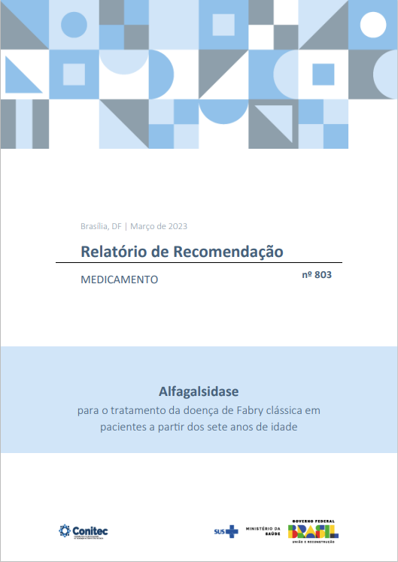
RELATÓRIOS TÉCNICOS
ATS
Doença
Tecnologia
Análise das evidências apresentadas pelo demandante (evidências clínicas, avaliação econômica e impacto orçamentário)
Busca e Análise de Evidências
Experiências internacionais
Monitoramento do Horizonte Tecnológico
Perspectiva do Paciente
Recomendação da Conitec
Consulta Pública
Deliberação Final
Decisão

Slide 9

ECONÔMICA
impacto orçamentário
eficiência
custos de oportunidade
custo-efetividade
custo-utilidade
custos
CLÍNICA
segurança
eficácia
população beneficiada
indicações
Efetividade
outros resultados
TOMADA DE DECISÃO
Parâmetros
PACIENTE
ética
impacto social
aceitabilidade
reações psicológicas
Conveniência
outros aspectos
ORGANIZACIONAL
difusão
acessibilidade
logística
capacitação
utilização
sustentabilidade

Slide 10
Pautas e Atas das reuniões da Conitec
Gravações das reuniões
da Conitec
Conitec em tempo real
Demandas avaliadas e em avaliação
Conitec em números
Dossiês dos demandantes
PARTICIPAÇÃO SOCIAL
Transparência

Slide 11



https://www.gov.br/conitec
Site

Slide 12
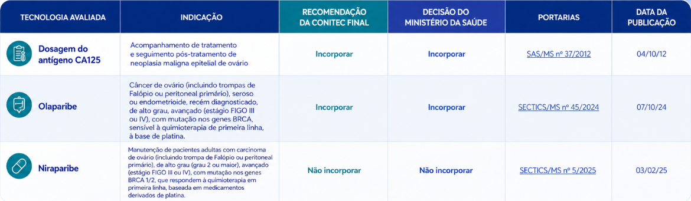
Tecnologias já avaliadas
Câncer de ovário

Slide 13
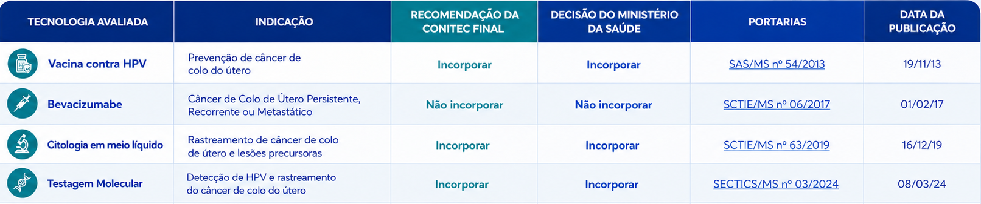
Tecnologias já avaliadas
Câncer de colo do útero

Slide 14
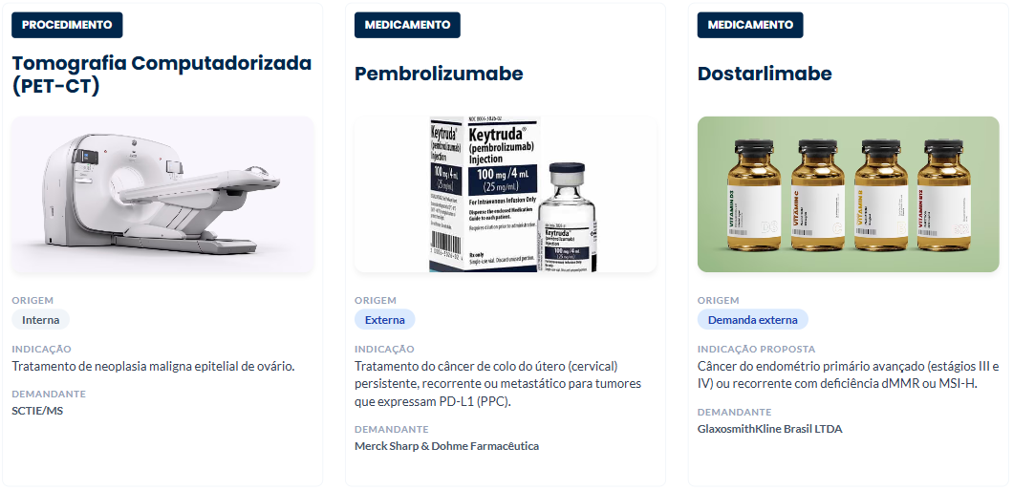
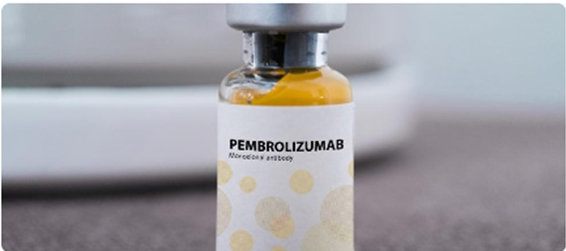

Tecnologias em avaliação pela Conitec

Slide 15




DECRETOS 7.508/2011, 7.646/2011 e 11.161/2022
Demandas de diretrizes clínicas
Incorporação, alteração ou exclusão de tecnologias
Demanda de Área Técnica do Ministério da Saúde
Atualização baseada nas evidências disponíveis

Slide 16
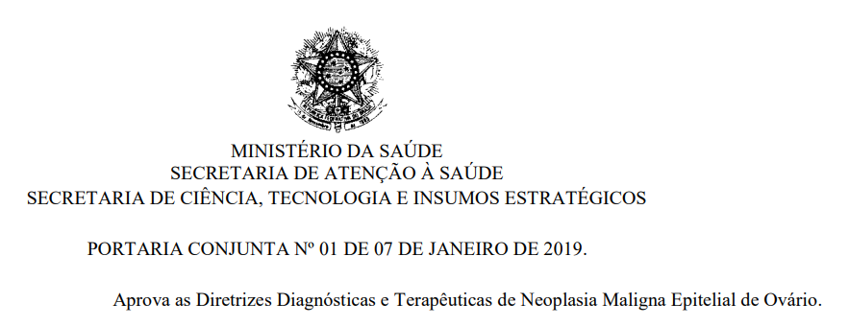
DIRETRIZES DIAGNÓSTICAS E TERAPÊUTICA
Câncer de ovário
Em atualização

Slide 17
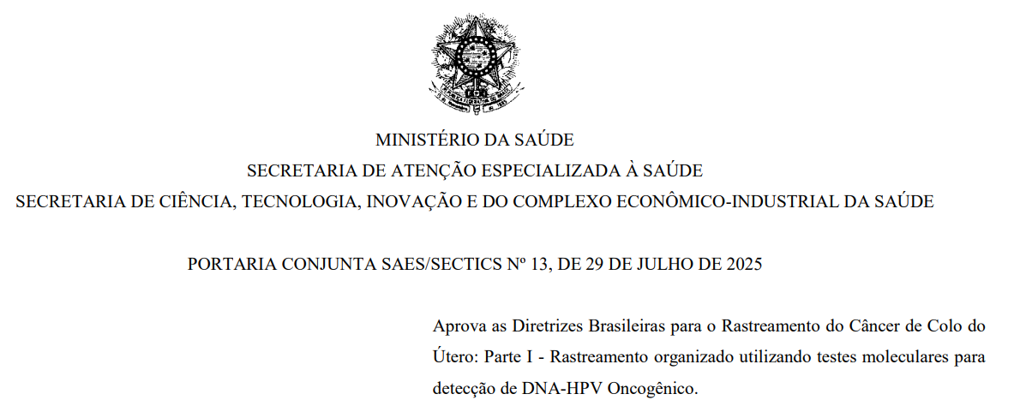
DIRETRIZES CLÍNICAS
Câncer de colo do útero
Em elaboração (diretrizes novas):
  Diretrizes Brasileiras - Parte II
  PCDT

Slide 18


Slide 19
conitec@saude.gov.br

